Slide 1
第四章 处理机调度与死锁
操作系统的性能在很大程度上取决于处理机调度性能的好坏，因而，处理机调度便成为操作系统设计的中心问题之一。
提高处理机的利用率及改善系统性能（吞吐量、响应时间）是处理机调度的主要目标。
本章主要讲述各种常用调度算法及其优缺点；介绍死锁及其解决的办法。

Slide 2
本章主要内容
4.1 调度的基本概念
4.2 调度算法
4.3 实时调度算法
4.4 多处理机调度
4.5 死锁
  4.6 解决死锁问题的方法
  4.7 Linux进程调度

Slide 3
4.1 调度的基本概念
4.1.1 作业概念及状态
1.作业：在一次应用业务处理过程中，从输入开始到输出结束，用户要求计算机所做的有关该次业务处理的全部工作为一个作业。（一系列交互命令可看成是一个作业）
如：用语言编制一个程序，系统完成如下工作：①编辑 ②编译 ③链接 ④执行
以上几个步骤总和就是一个作业。（作业的概念大于进程）
作业步：作业步是在一个作业的处理过程中，计算机相对独立的工作。
作业的组成：由程序、数据和作业说明书组成。
微机中：批处理文件或SHELL程序方式编写作业说明书。

Slide 4
作业说明书的主要内容
用户名
作业基本情况描述
作业名
使用语言名
允许最大处理时间
控制方式
作业控制描述
操作顺序
出错处理
等等
要求处理时间
作业资源要求描述
内存空间
外设类型和数量
处理机优先级
库函数或实用程序
每个作业进入系统时由系统为根据作业本说明书的内容为其建立一个作业控制块JCB（Job Control Block)，它是存放作业控制和管理信息的数据结构,作业存在于系统的标志，内容大致同作业说明书。

Slide 5
2.作业的状态及其转换
不同的阶段对应不同的状态：
后备状态 执行状态 完成状态
外存
就绪
等待
交换调度
后备
状态
就绪
等待
完成
状态
线程调度
执行
内存
进程调度
作业调度

Slide 6
4.1.2 分级调度
作业调度、中级调度、进程调度 、线程调度
4.1.3 调度的功能和时机
1.作业调度功能与时机（高级高度、宏观调度）
功能：记录作业状态；选中作业（调度算法）；建立主进程，分配资源；撤消作业。
同时接纳的作业数确定原则：系统的规模和运行速度等
时机：主机上作业数小于支持的系统最大作业数时，同时后备队列中有作业时，启动作业调度。
2.进程调度功能与时机（低级调度、微观调度）
功能：进程排队；选中进程；进程上下文切换。
调度方式：剥夺方式和非剥夺方式
时机：进程完成、时间片到、阻塞、系统调用返回、高优先级进程到来。

Slide 7
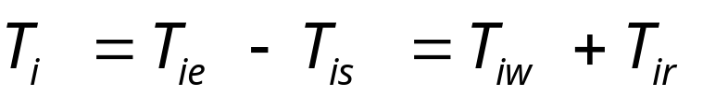
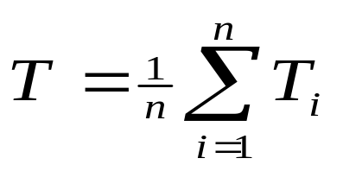
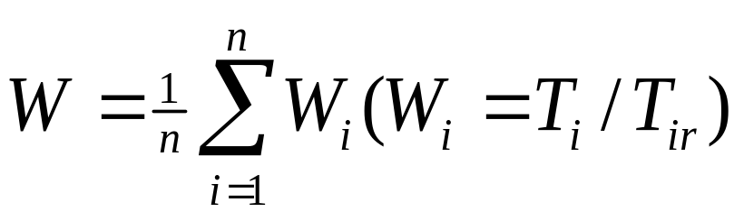
4.1.4 调度原则与性能衡量
原则：公平 有效、高吞吐量、及时响应、支持优先
衡量指标：
（1）周转时间：
平均周转时间：
（2）平均带权周转时间：
（3）响应时间 （4）截止时间

Slide 8
4.2 调度算法
4.2.1 先来先服务FCFS
作业号 | 到达时刻 | 运行时间 | 开始时间 | 完成时间 | 周转时间 | 带权周转时间
1 | 0 | 10 | 0 | 10 | 10 | 1
2 | 1 | 5 | 10 | 15 | 14 | 2.8
3 | 5 | 1 | 15 | 16 | 11 | 11
4 | 10 | 2 | 16 | 18 | 8 | 4
平均周转时间T＝10.75；平均带权周转时间W＝4.7。
优点：实现简单，有利于长作业和CPU繁忙的进程
缺点：使短作业等待长作业，重要的作业等待可能不是很重要的长作业，不能用于分时和实时系统。

Slide 9
4.2.2 短作业优先SF
作业号 | 到达时刻 | 运行时间 | 开始时间 | 完成时间 | 周转时间 | 带权周转时间
1 | 0 | 10 | 0 | 10 | 10 | 1
2 | 1 | 5 | 13 | 18 | 17 | 3.4
3 | 5 | 1 | 10 | 11 | 6 | 6
4 | 10 | 2 | 11 | 13 | 3 | 1.5
平均周转时间T＝9；平均带权周转时间W＝2.975。
优点：有利于短作业或短进程。降低了作业的平均等待时间，提高了系统的吞吐量。
缺点：用户可能有意或无意地缩短作业的估计执行时间，致使该算法不一定能真正做到短作业优先；

Slide 10
4.2.3 最高响应比优先
R＝响应时间/需运行的时间＝1＋已等待的时间/需运行的时间
作业号 | 到达时刻 | 运行时间 | 开始时间 | 完成时间 | 周转时间 | 带权周转时间
1 | 0 | 10 | 0 | 10 | 10 | 1
2 | 1 | 5 | 11 | 16 | 15 | 3
3 | 5 | 1 | 10 | 11 | 6 | 6
4 | 10 | 2 | 16 | 18 | 8 | 4
平均周转时间T＝9.75；平均带权周转时间W＝3.5。
优点：HRN既照顾了短作业，也考虑了长作业；
缺点：每次进行调度前，都要进行响应比计算，会增加系统的开销；不能满足紧迫作业或进程的需要。

Slide 11
4.2.4 高优先权优先
进程 | 到达时刻 | CPU周期(ms) | 优先数
p₁ | 0 | 22 | 4
P₂ | 0 | 8 | 2
P₃ | 0 | 4 | 5
P₄ | 18 | 10 | 3
优先数 |  | 2 | 4 |  | 3 | 5
进程 |  | P₂ | P₁ |  | P₄ | P₃
相对时刻 | 0 8 |  |  | 30 40 |  |  | 44
T＝26 W＝3.89
剥夺方式下，进程连续执行10m以上其优先数加1，就绪进程每20ms后其优先数减1
优先数 |  | 2 | 4 | 3 |  | 4 |  | 5
进程 |  | P₂ | P₁ | P₄ |  |  | P₃ | P₁
相对时刻 | 0 8 18 |  |  |  | 28 32 |  |  |  | 44
T＝23.5 W＝3
优点：可以使紧迫的任务得到优先执行。
缺点：静态优先级易于实现，系统开销小，但作业或进程的优先级不够精确；动态优先级须计算优先级，增加系统的开销。

Slide 12
4.2.5 轮转法RR(Round Robin)
RR算法中，一个及为重要的问题是时间片q值的设置。假设进程切换需要花费5ms，一个系统的时间片为20ms，则CPU在做完一个有用的工作后要花费5ms来进行进程切换，那么，CPU的时间20%就被浪费在管理开销上了。将时间片设为500ms，这时CPU浪费的时间为1%。但是，假设某一时刻，有10个用户同时按下回车鍵，则最后一个用户在5秒钟后才得到响应。
q=R/Nmax
例如，假设时间片为0.1ms，当就绪进程n＝20时，用户的响应时间为r=2ms；当n=6时，r=0.6ms，对用户来说，2ms的响应时间和0.6ms的响应时间并没有太大的差别，而系统的进程切换开销并没有减小。倘若保持响应时间不变为2ms，当n=6时，时间片变为0.35ms，显著的减少了系统开销。因此，为了进一步改善RR算法的调度性能，可采用可变时间片的RR调度算法。一种可行的办法是，每当新的一轮调度开始时，系统便根据就绪队列中已有的进程数目计算一次时间片q，作为新一轮调度的时间片。
优点：可以使用户得到及时的响应和服务。
缺点：短进程用户和I/O繁忙型进程是不利的。特别是，当“紧迫型”的进程到来时，并不能及时的得到处理。

Slide 13
4.2.6 多级反馈队列算法MF
就绪队列1
…
CPU
就绪队列i
…
…
就绪队列n
…
例如，一个进程运行完成需要100个时间片，如果采用RR算法，则这个进程需要切换100次。如果采用MF算法，第一次运行分配给它一个时间片，第二次分配给它2个时间片，依次为4个、8个……64个，则这个进程运行需要切换7次就可完成，大大提高了CPU的使用效率，同时随着运行优先级的不断降低，它的运行频度放慢，为其它进程让出了CPU。
MF算法可以较好地协调长进程和短进程的执行。

Slide 14
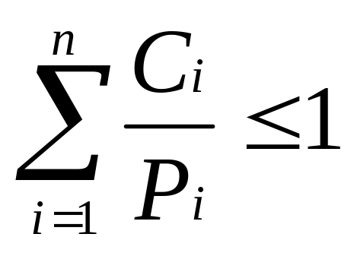
4.3 实时调度算法
4.3.1 实时系统的特点
1. 计算结果的正确性: 结果产生的时间。
2. 时间：就绪时间、运行时间、开始截止时间、结束截止时间。
3. 硬实时、软实时任务。
4. 周期与非周期任务。
5. 快速的切换机制和外部响应能力、抢占式的调度策略。

Slide 15
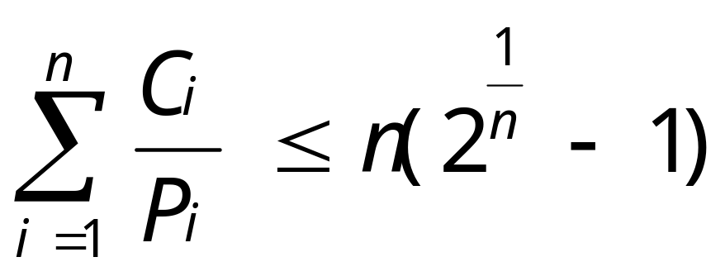
4.3.2 实时调度算法
1．频率单调调度RMS（Rate-Monotontic Scheduling）算法
RMS算法是面向周期性任务的非抢占式调度算法。该算法的基本原理是频率越低（周期越长）的任务优先级越低。已经证明，RMS算法可调度的充分条件是：
例4-5： 有A、B、C3个周期性任务,它们的发生周期T1、T2、T3 分别为100ms、150ms、350ms,每个周期任务的处理时间C1、C2、C3 分别为20ms、40ms、100ms,可否采用频率单调调度算法进行调度? 如果可以,则画出它们的进程调度顺序。

Slide 16
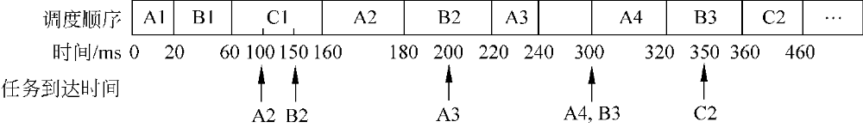
图4-5 RMS算法的调度情况

Slide 17
2. 最早截止优先EDF算法
最早截止优先(Earliest-Deadline-First,EDF)算法采用抢占式调度,既可用于周期性任务,也可用于非周期性任务。当一个事件发生时,对应的进程被加到就绪队列中。该队列按照进程要求的截止时间由近到远排序。对于一个周期性事件,其截止时间即为事件下次发生的时间。该算法首先运行队首进程,即截止时间最近的那个。
例4-6：有A、B两个周期性任务,它们的发生周期分别为20ms、50ms、它们对应的任务到达时间(就绪时间)、执行时间和截止时间如表4-5所示。画出采用最早截止优先算法时它们的调度顺序。

Slide 18
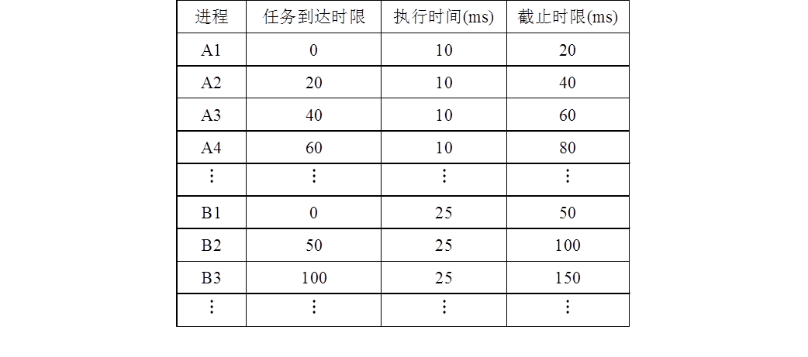
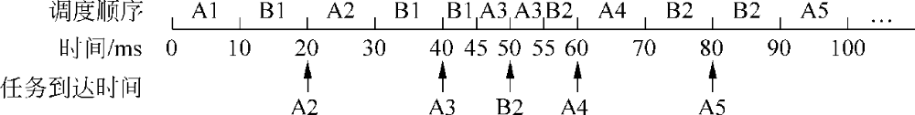
图4-6 EDF算法的调度情况

Slide 19
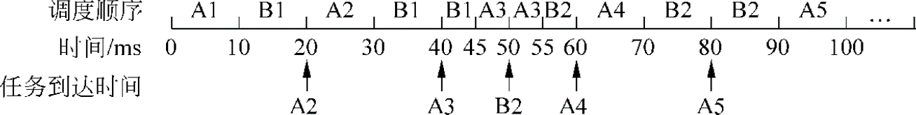
3.最低松驰度优先LLF算法
最低松弛度优先(Least-laxity-First,LLF)算法是根据任务的松弛度来确定任务的优先级。任务的松弛度越高（数小）,为该任务所赋予的优先级就越高,以使之优先执行。
例4-7: 对于例4-6的两个周期性任务,画出采用LLF算法时它们的调度顺序。
在20ms时,进程A2的松弛度可按下式算出:
A2的松弛度= 截止时间- 其本身的运行时间- 当前时间
=40ms-10ms-20ms=10ms
B1的松弛度= 截止时间- 其本身的运行时间- 当前时间
=50ms-15ms-20ms=15ms

Slide 20
4.4 多处理机调度
4.4.1 多处理机系统的类型
1.紧密耦合MPS:总线连接多个处理机；共享存储器和外设；统一的OS。
松散耦合MPS：通信线路；有各自的存储器和外设；本地OS。
2．对称多处理器系统：所有处理器一样
非对称多处理器系统不同处理器，有一主多分处理器。
4.4.2 多处理机系统调度方式
非对称多处理机系统调度方式：主机分配各个进程，空闲机向主机发出请求。简单，主机故障和瓶颈
2．对称多处理机系统调度方式
自调度：系统种只有一个就绪队列，某一处理机空闲就取一个进程运行。任务分配均衡，同一进程中的多个线程不能保证同时调度，两次调度可能在不同的处理器上，局部数据失效。
组调度：一组相关的线程同时分配到多个处理器上运行。

Slide 21
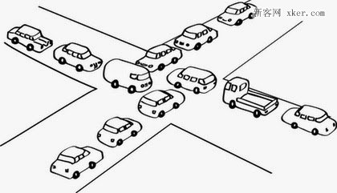
4.5 死锁
4.5.1 死锁的产生
1．什么是死锁
死锁是指一组并发进程彼此互相等待对方所拥有的资源，且这些并发进程在得到对方的资源之前不会释放自己所拥有的资源，从而使并发进程不能继续向前推进的状态。陷入死锁状态的进程称之为死锁进程。
R₁
P₁
P₂
R₂
2．产生死锁的原因:系统资源不足，进程推进顺序不恰当

Slide 22
4.5.2 死锁的必要条件
（1）互斥条件。指进程竟争的资源具有互斥性，即在一段时间内某资源被一个进程占用，如果此时还有其它进程请求使用该资源，则只能等待，直到占用该资源的进程用完后主动释放。
（2）不可剥夺条件（不可抢占条件）。指已分配给某一进程的资源，在它未使用完之前，不能强行剥夺，只能在使用完后，由进程自己释放。
（3）部分分配条件（请求与保持条件）。指进程已经占用了一部分资源，但又提出新的资源请求，而该资源又被其它的进程所占用，此时请求进程只能阻塞，但又对自己占用的资源保持不放。
（4）环路条件（循环等待条件）。指进程发生死锁时，必然存在一个进程－资源的环形链。即一组进程P1，P2，…，Pn，其中，P1正在等待P2占用的资源；P2正在等待P3占用的资源，……，Pn正在等待P1占用的资源。图4－7所示为两个进程竟争两个资源的环形链图。

Slide 23
4.6 解决死锁的方法
4.6.1 死锁的预防
1．防止“部分分配”条件的出现
2．防止“环路等待”条件的出现
4.6.2 死锁的避免
进程 | 最大需求 | 已分配 | 可用资源
P₁ | 9 | 4 | 3
P₂ | 4 | 2
P₃ | 12 | 3
1．安全状态
存在安全序列（p2，p1，p3），系统处于安全状态。
进程 | 最大需求 | 已分配 | 可用资源
P₁ | 9 | 4 | 2
P₂ | 4 | 2
P₃ | 12 | 4
此时，系统进入不安全状态。

Slide 24
2．银行家算法
（1）数据结构
银行家算法中用到下列数据结构，令n是系统中的进程数，m是资源类数。
①可用资源向量A（Available）。向量A的长度为m，向量元素A[j](j=1，2，…，m)为系统中资源类r_{j}的当前可用数。
②最大需求矩阵M（Max）。M是一个n×m的矩阵，矩阵元素M[i,j]为进程p_{i}关于资源类r_{j}的最大需求数，每个进程必须预先申报。
③资源占用矩阵U（Use）(Allocation)。U是一个n×m的矩阵，矩阵元素U[i,j]为进程p_{i}关于资源类r_{j}的当前占用数。
④剩余需求矩阵N（Need）。N是一个n×m的矩阵，矩阵元素N[Ii,j]是进程p_{i}还需要的资源类r_{j}的单位数。显然有，N[Ii,j]＝M[i,j]－U[i,j]。
（2）简记法
为了简化对算法的描述，对上述数据结构采用如下的简记法
①令X和Y为长度是m的向量，若X≤Y，当且仅当对任意的i（i＝1，2，…，m）有X[i]≤Y[i]。
②对于n×m的矩阵Z_{n×m}，Z_{i}（i＝1，2，…，n）表示矩阵Z_{n×m}的第i个行向量。

Slide 25
（3）算法描述
令RR_{i}是长度为m的进程p_{i}的资源请求向量，元素RR[i,j]是进程p_{i}希望请求分配的资源类r_{j}的单位数。当进程p_{i}向系统提交一个资源请求向量RR_{i}时，系统调用银行家算法执行下述工作：
①若RR_{i} >N_{i}，则有（RRi＋U_{i}）＞M_{i}，即进程p_{i}请求的资源单位数大于它申请的最大需求数，故请求无效，作出错处理；否则进行下一步。
②若RR_{i} >A，则进程p_{i}必须等待，即系统当前没有足够的资源满足进程p_{i}当前的请求；否则进行下一步；
③系统进行假分配，即假设系统给进程p_{i}分配所请求的资源，对资源分配状态作如下修改：
A＝A－RR_{i}；
U_{i}＝U_{i}＋RR_{i}；
N_{i}＝Ni－RR_{i}；
④调用安全算法检查此次资源分配后的现行状态是否安全状态。若安全，则正式将资源分配给进程p_{i}，完成进程p_{i}的资源请求分配工作。否则，拒绝分配让进程等待，并恢复此次的假设分配，即撤消步骤③对分配状态所作的修改。

Slide 26
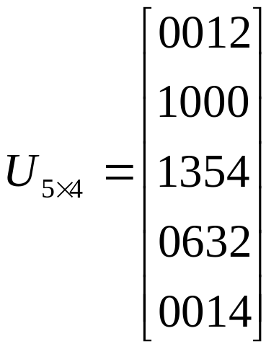
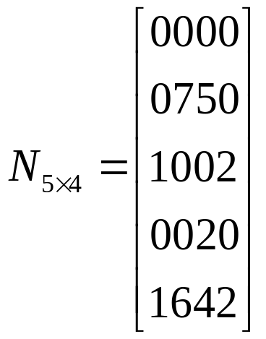
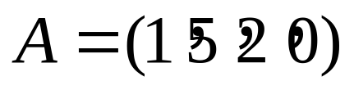
（4）安全算法描述
①设向量W（Work），向量元素W[j](j=1，2，…，m)表示系统可供给各个进程继续运行的j类资源数；向量F（Finish），向量元素F[i](i =1，2，…，n)表示系统是否有足够的资源可使进程pi完成。初始化W＝A，F[i]=false。
②从进程集合中找到一个进程p_{i}，有F[i]=false且Ni≤W，则执行步骤③；如果这样的进程不存在，则转去执行步骤④；
③进程p_{i}可得到所需的全部资源，顺利执行完成，并释放它所占用的资源，所以执行W＝W＋U_{i}及F[i]=true，转去执行②；
④若对所有的进程，都有F[i]=true，则存在一个安全序列，现行状态是安全的，否则是不安全的。
例4－10：

Slide 27
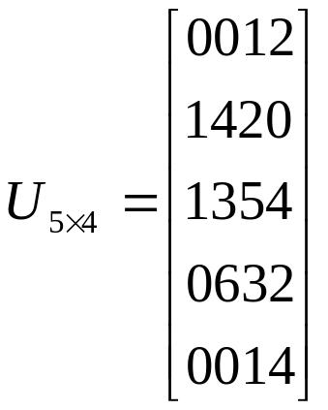
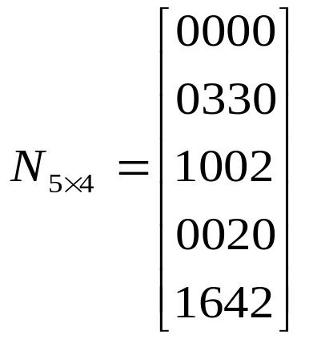

解：利用银行家算法进行检查：
  (1) RR2≦N2，即（0,4,2,0）≦（0,7,5,0），继续下一步。
  (2) RR2≦A，即（0,4,2,0）≦（1,5,2,0），继续下一步。
  (3) 进行假分配
  (4) 执行安全算法
对所有的进程，都有F[i]=true，得到一个安全序列（P1、 P3、 P2、 P4 、P5），故状态是安全的。（注意：安全序列不是唯一的）
RR5≦（1,0,0,0）?
银行家算法虽然能有效的避免死锁的发生，但是也存在一些缺点。如它要求系统中被分配的每类资源固定；用户进程数目保持固定不变；要求用户事先说明他们的最大资源需求；同时每次进行资源分配前都要进行安全性检查，花费处理机时间等。

Slide 28
4.6.3 死锁的检测与解除
1．资源分配图RAG
r₁
r₃
r₁
r₃
P₁
P₂
P₃
P₁
P₂
P₃
r₂
r₄
r₂
r₄
(a)
(b)
r₁
r₃
r₁
r₃
P₁
P₂
P₃
P₁
P₂
P₃
r₂
r₄
r₂
r₄
(c)
(d)
2．死锁的检测
3．解除

Slide 29
4.7 Linux进程调度
4.7.1 调度的时机
当前正在CPU 执行的进程结束，或因某种原因阻塞睡眠。
当就绪队列中增加一个新进程时，need_resched置为1。当内核校验到调度标志为1时便重新调度。
(3) 当正在执行的进程分到的时间片用完时,调度标志 need_resched置为1,要重新调度。
(4) 当进程从执行系统调用返回到用户态时,要检测调度need_resched状态,若是1,则启动调度程序。
(5) 当内核结束中断处理返回用户态时,要重新调度。
(6) 直接执行调度程序。

Slide 30
4.7.2 调度策略
(1) SCHED_FIFO(先到先服务)。对于所有相同优先级的进程,最先进入运行队列的进程总能优先获得调度;进程一旦占用CPU 则一直运行,直到有更高优先级的任务到达或自己放弃。
(2) SCHED_RR(时间片轮转)。该策略采用更加公平的轮转策略,当进程的时间片用完时,系统将重新分配时间片,并置于就绪队列尾。放在队列尾保证了所有具有相同优先级的RR任务的调度公平。
(3) SCHED_NORMAL(普通进程调度策略,在Linux2.6 内核以前为SCHED_OTHER)。

Slide 31
4.7.3 调度算法
1.分时动态优先级的调度算法
每个进程在创建时都被赋予一个时间片counter。调度程序调用goodness()函数遍历就绪队列中的进程,计算每个进程的动态优先级(counter+20-nice),选择计算结果最大的一个去运行。时钟中断递减当前运行进程的时间片,当这个时间片用完后
(counter减至0)或者主动放弃CPU 时,该进程将被放在就绪队列TASK_RUNNING 末尾。
调度程序选择进程时需要遍历整个TASK_RUNNING 队列,从中选出优先执行的进程,因此该算法的执行时间与进程数成正比。另外,每次重新计算counter所花费的时间也
会随着系统中进程数的增加而线性增长,当进程数很大时,更新counter操作的代价会非常高,导致系统整体的性能下降。

Slide 32
2. O(1)的调度算法
O(1)算法中将可运行态(TASK_RUNNING)进程分为两类:一类是活动进程，即那些还没有用完时间片的进程；另一类是过期进程,即那些已经用完时间片的进程,在其他进程没有用完自己的时间片之前，过期进程不能再被运行。系统一共有140个不同的优先级，因此两类进程各有140个不同优先级的进程链表。各个队列还采用优先级位示图来标记每个链表中是否存在进程。调度执行的进程都会被按照先进先出的顺序添加到各自的链表末尾。每个进程都有一个时间片,这取决于系统允许执行这个进程多长时间。
O(1)调度程序区分交互式进程和批处理进程的算法与以前相比虽大有改进,但仍然在很多情况下会失效。有一些著名的程序总能让该调度程序性能下降，导致交互式进程反应缓慢。
对于NUMA(NonUniform MemoryAccessArchitecture，非统一内存的多处理器架构)支持也不完善。该算法的复杂性主要来自动态优先级的计算，调度程序根据平均睡眠时间和一些很难理解的经验公式来修正进程的优先级以及区分交互式进程，这样的代码很难阅读和维护。

Slide 33
3.完全公平调度算法
分配给进程的运行时间= 调度周期× 进程权重/所有进程权重之和
可以看到,进程的权重越大,分到的运行时间越多。
为确保每个进程只在公平分配给它的处理机时间内运行，CFS中引入了虚拟运行时间(vruntime)的概念。vruntime记录了一个可执行进程到当前时刻为止执行的总时间。
vruntime+= 当前进程的运行时间×NICE_0_LOAD/进程权重
其中NICE_0_LOAD是一个定值，为系统默认的进程的权值。
调度算法每次选择vruntime值最小的进程进行调度，内核中使用红黑树可以方便地得到vruntime值最小的进程。
系统定时器周期性地计算当前进程的执行时间。时钟周期中断函数主要是更新当前进程的vruntime值和实际运行时间值，并判断当前进程在本次调度中的实际运行时间是否超过了调度周期分配的实际运行时间，如果是则设置重新调度标志。

